Slide 1
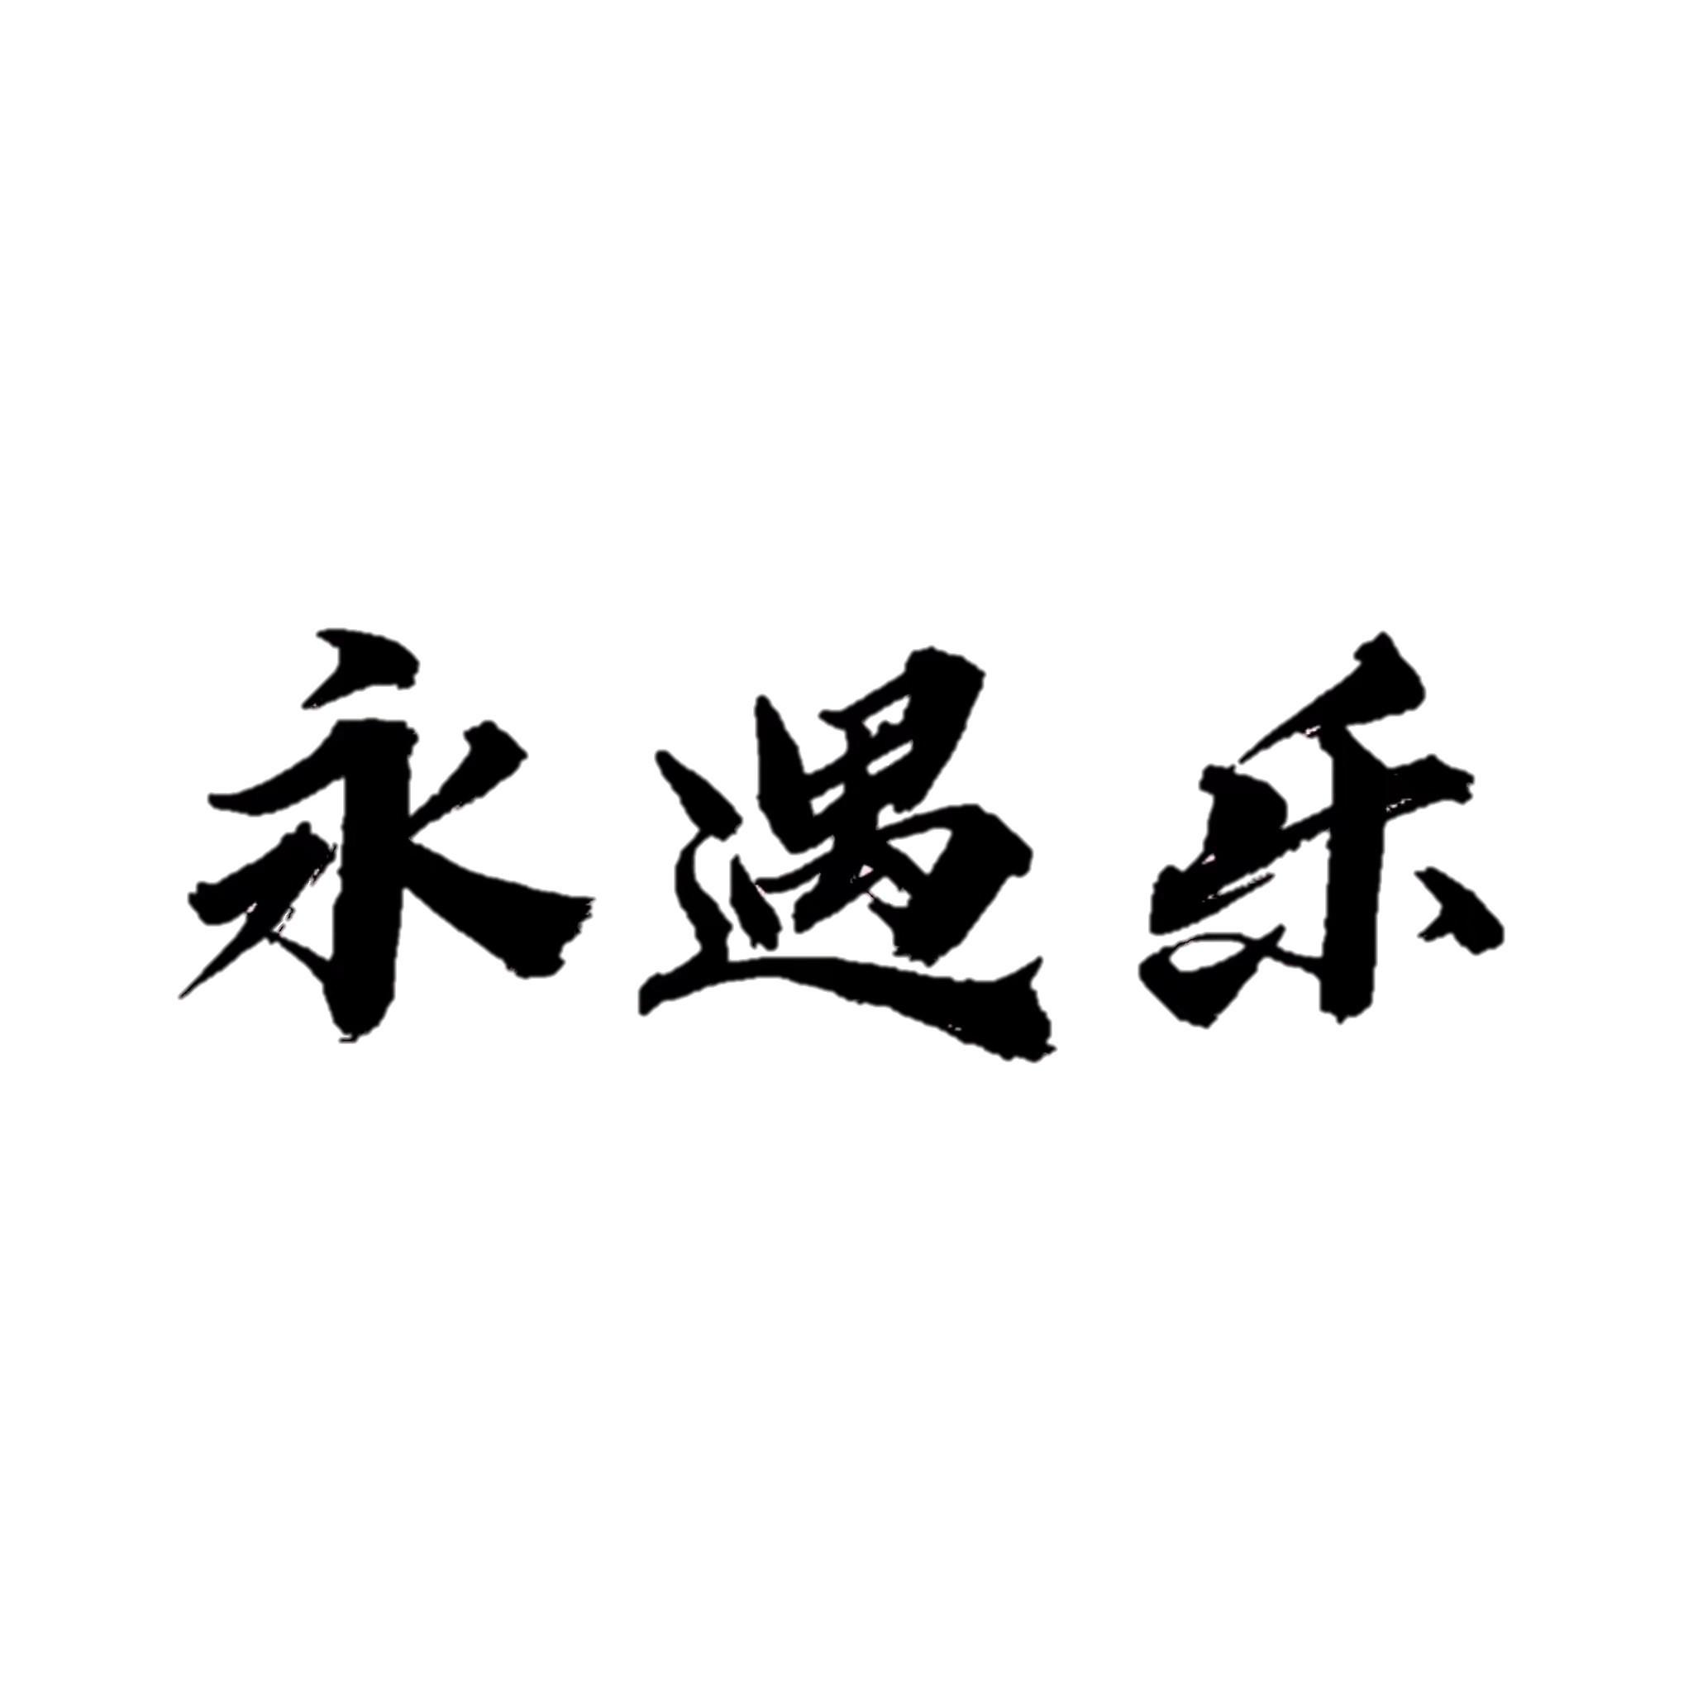


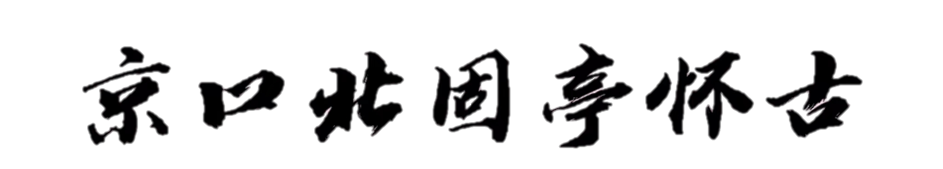

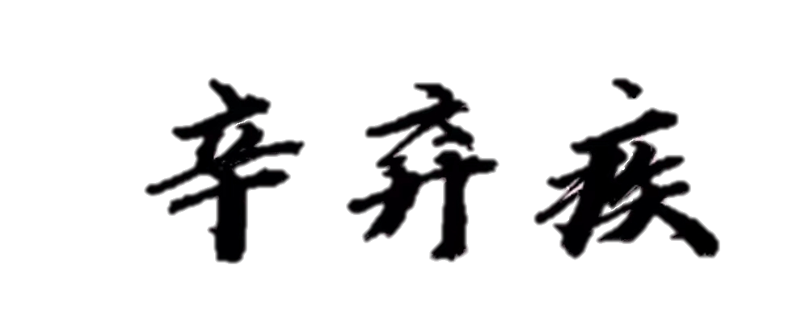

武能上马定乾坤
文能提笔安天下

Slide 2

壹
叁
贰
对比《念奴娇·赤壁怀古》
肆
了解宋词及其分类
学习目标
了解文中典故
激发心中家国情怀

Slide 3
01
宋词

Slide 4

壹
词最初主要流行于民间，大多是从盛唐到唐末五代的民间歌曲。大约到中唐时期，诗人张志和、韦应物、白居易、刘禹锡等人开始写词，把这一文体引入了文坛。
宋词起源
贰
进入宋代，词的创作逐步蔚为大观，词终于在诗之外别树一帜，成为中国古代最为突出的文学体裁之一。因此，后人便把词看作是宋代最有代表性的文学，与唐代诗歌并列，而有了所谓“唐诗、宋词”的说法。
宋词兴起
叁
宋词的分类大致有以下两种：
1、婉约派
2、豪放派
分类

Slide 5
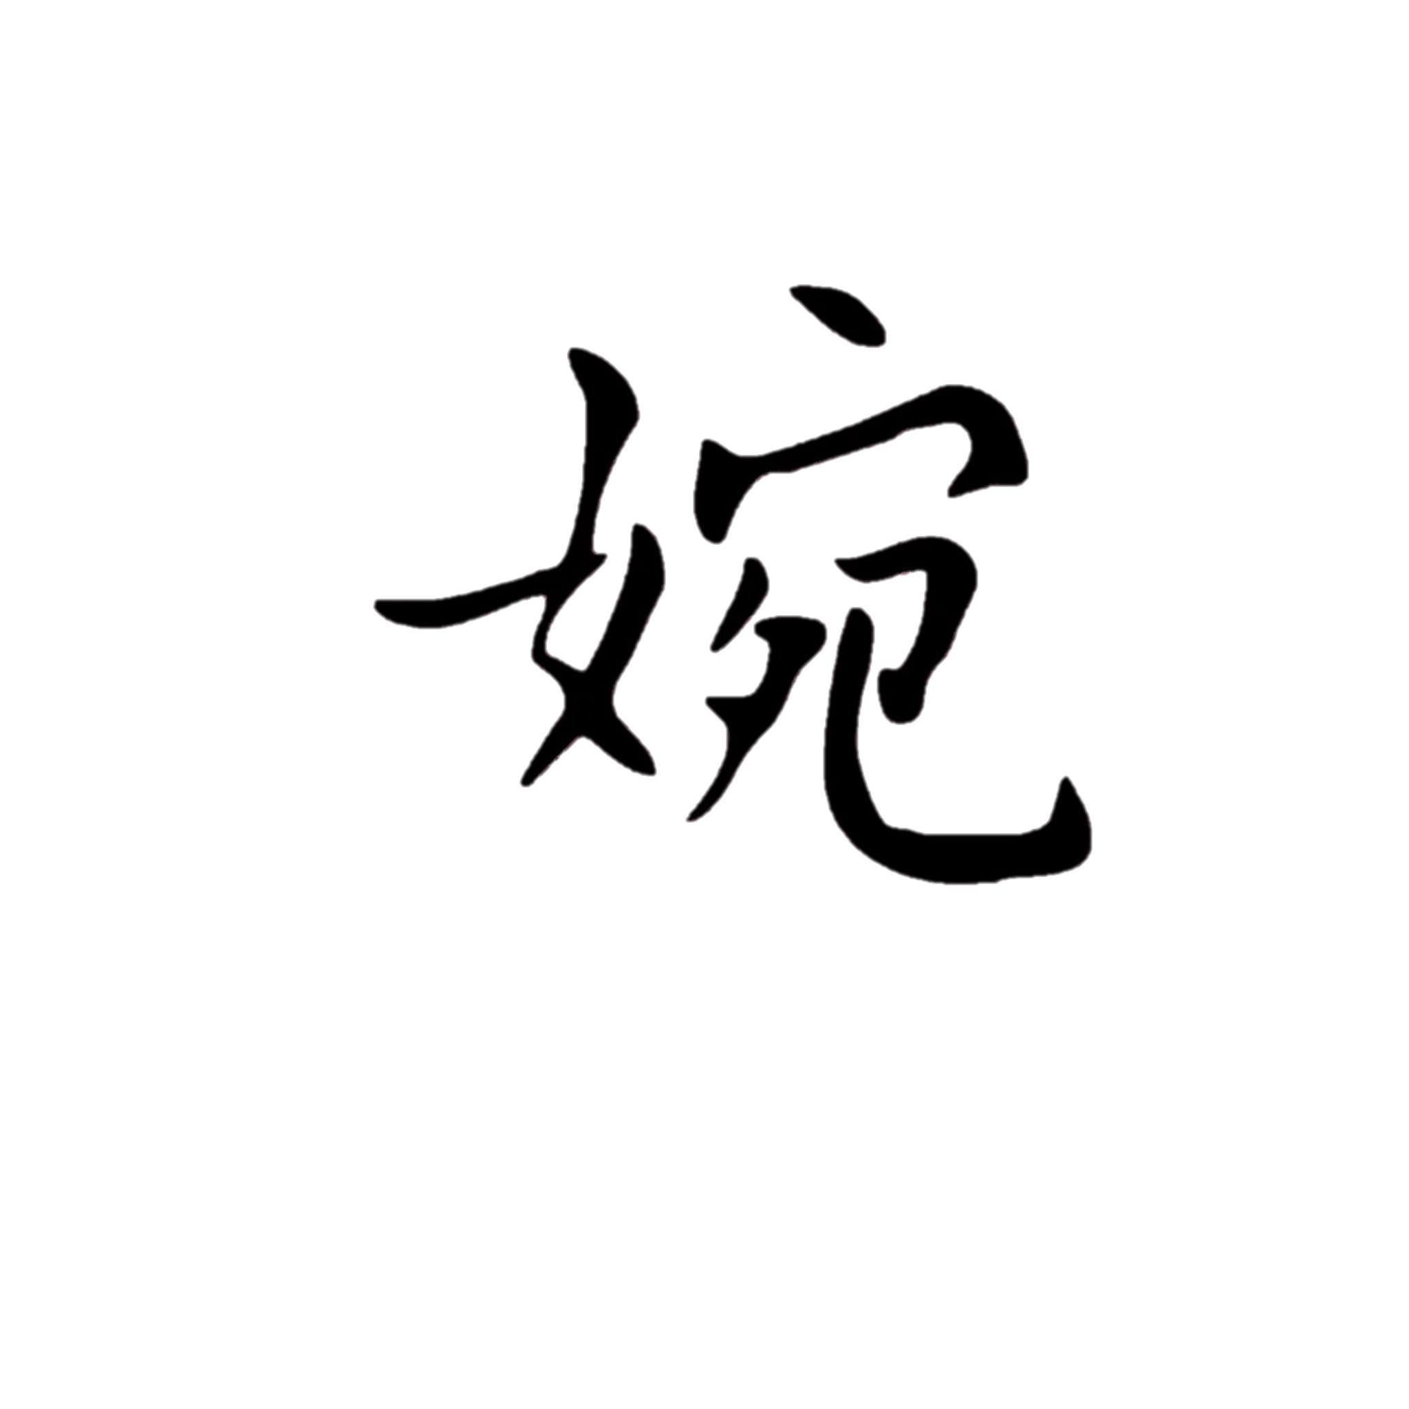

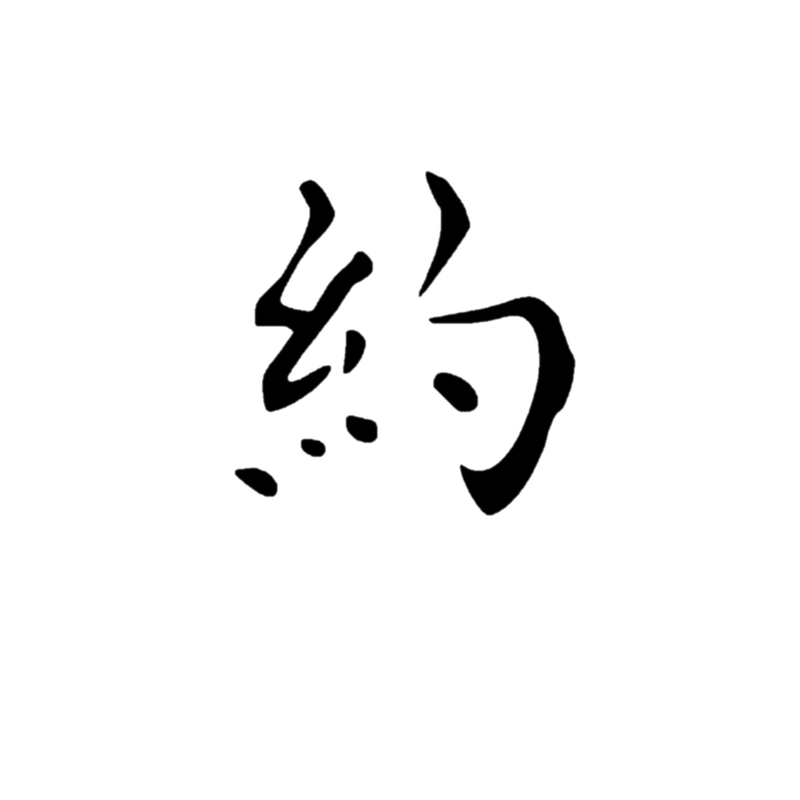
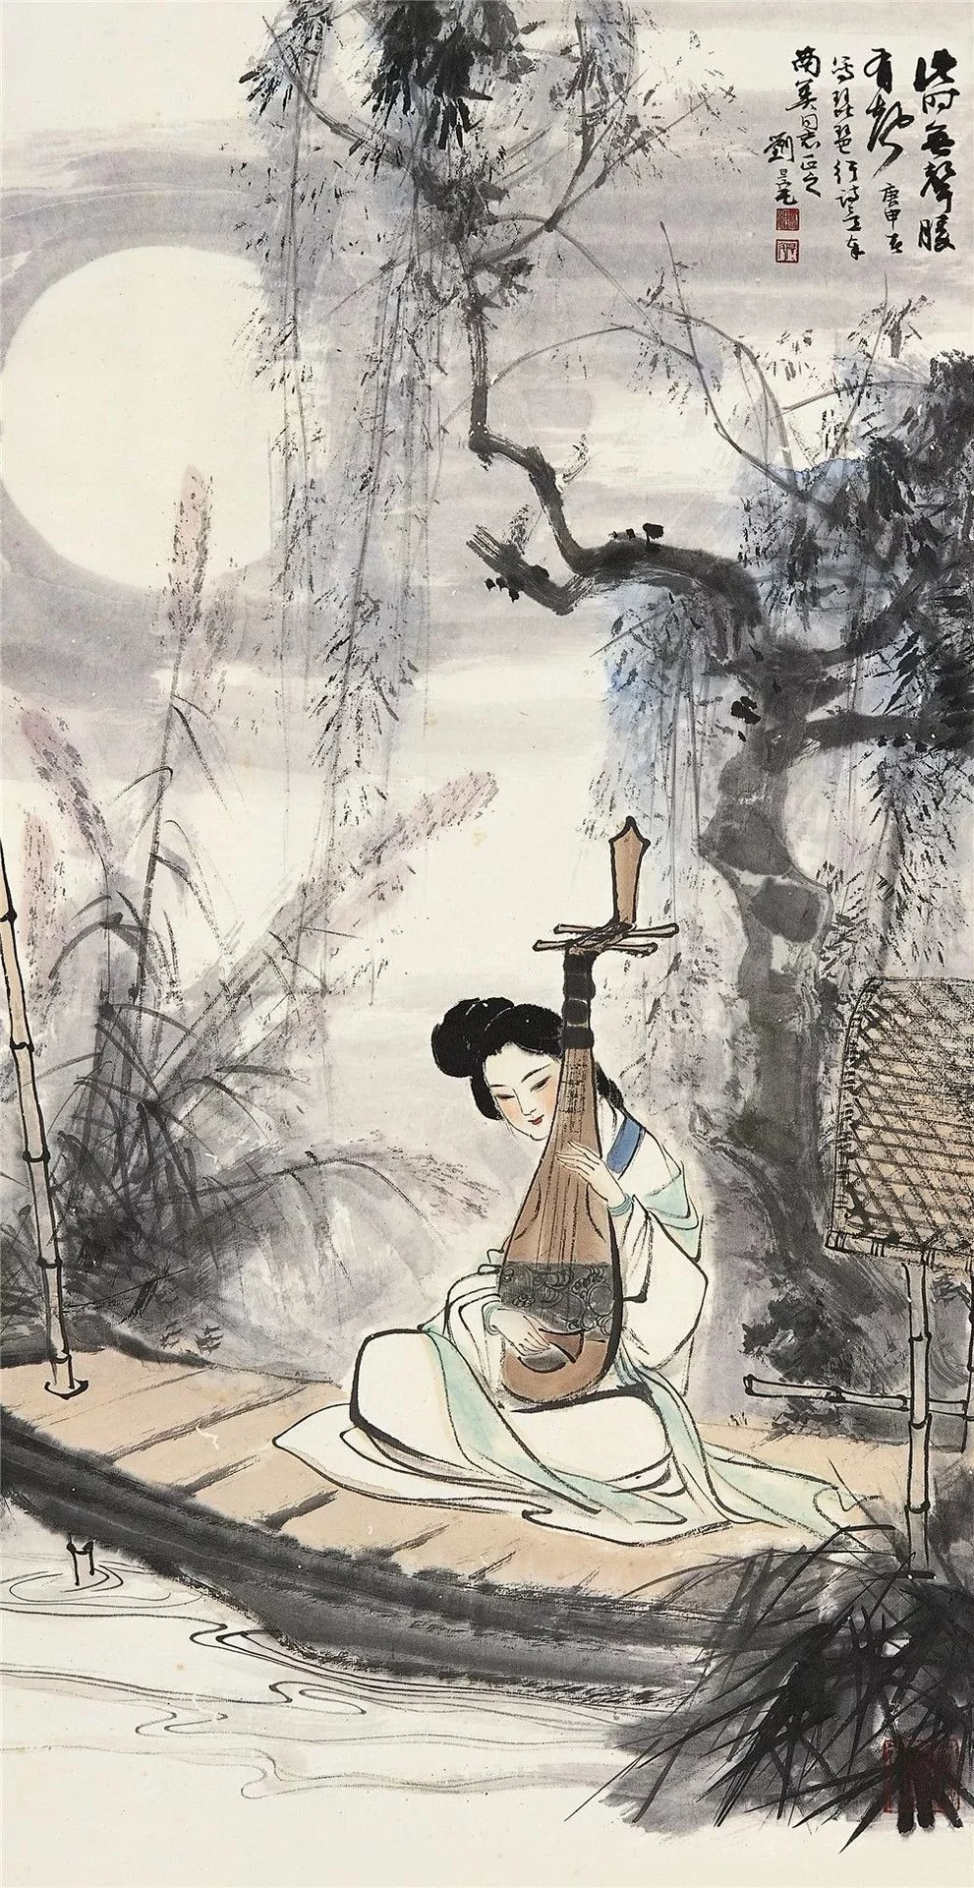

内容侧重儿女风情，
结构深细缜密，
重视音律谐婉，
语言圆润，
清新绮丽，
具有一种柔婉之美。

Slide 6
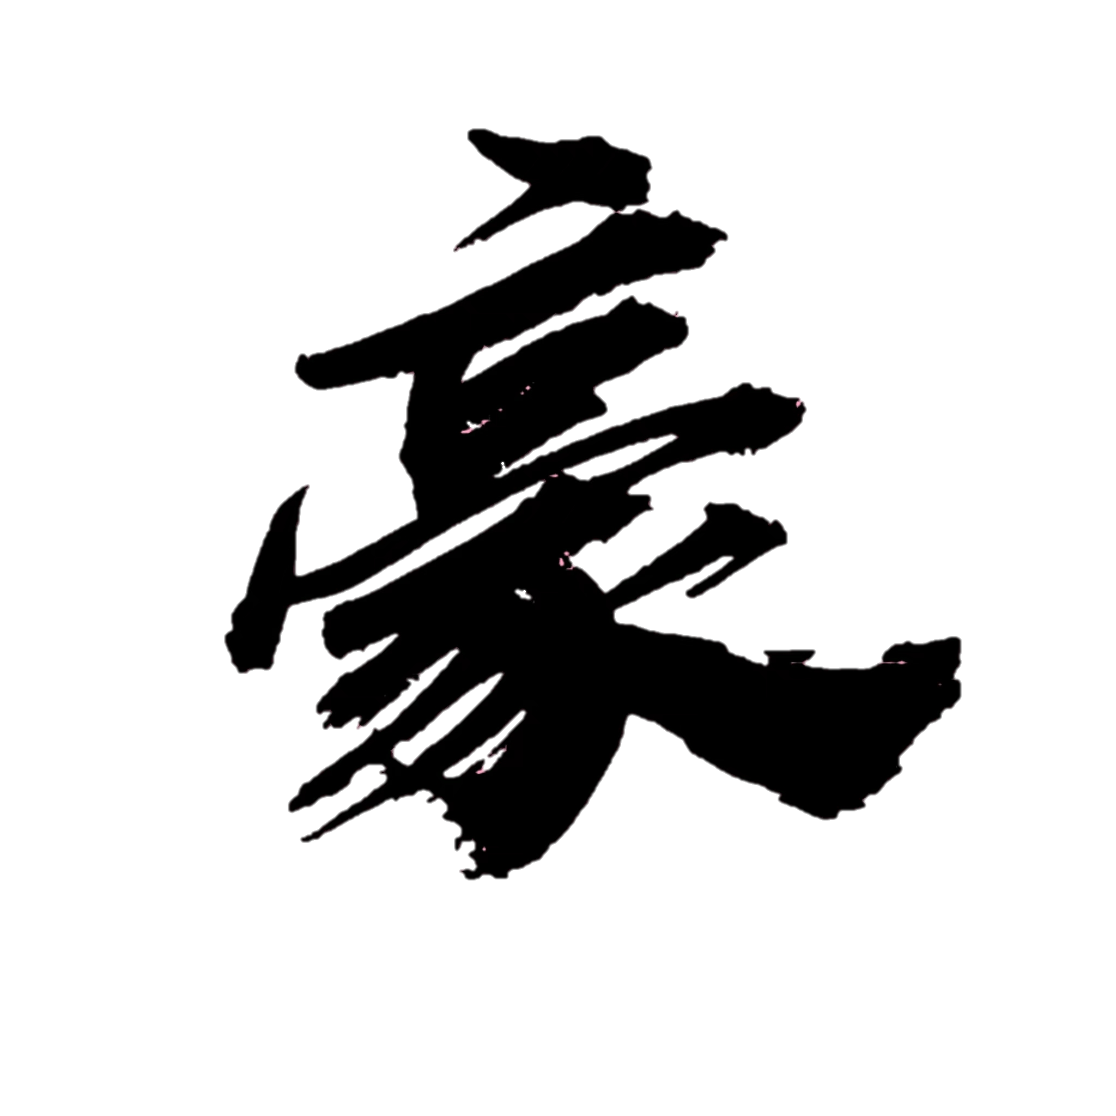
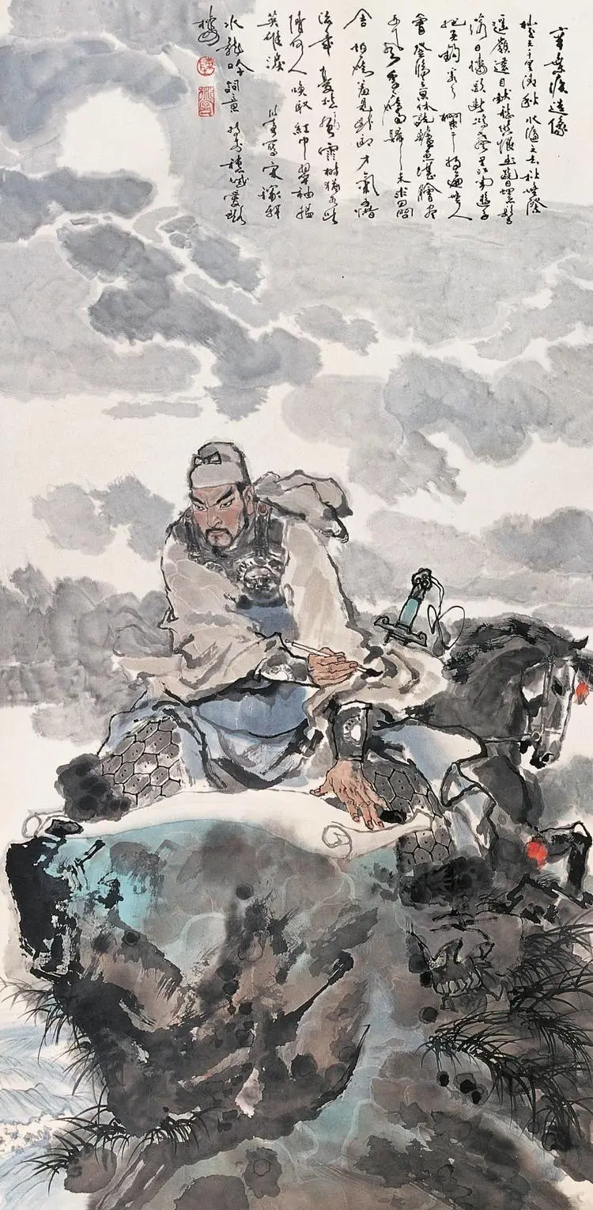
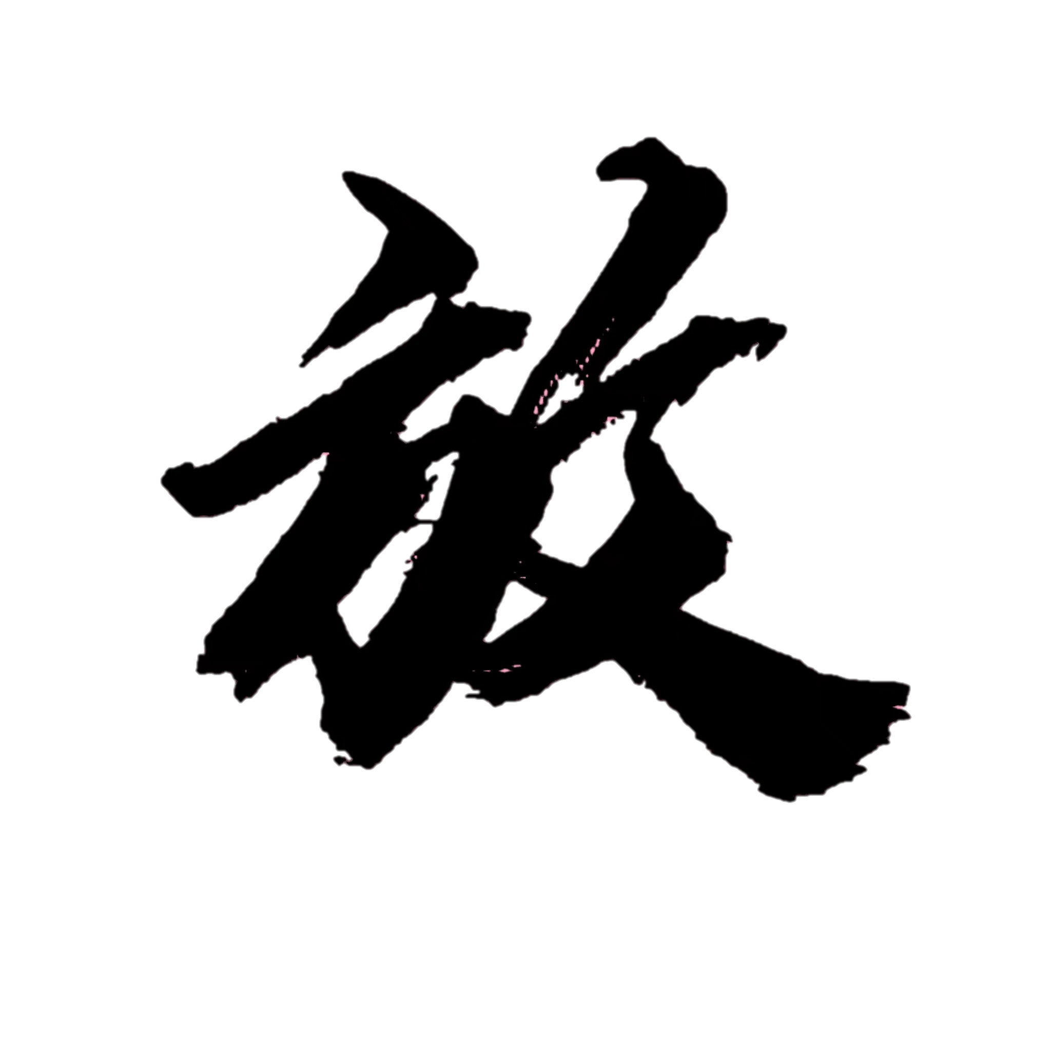
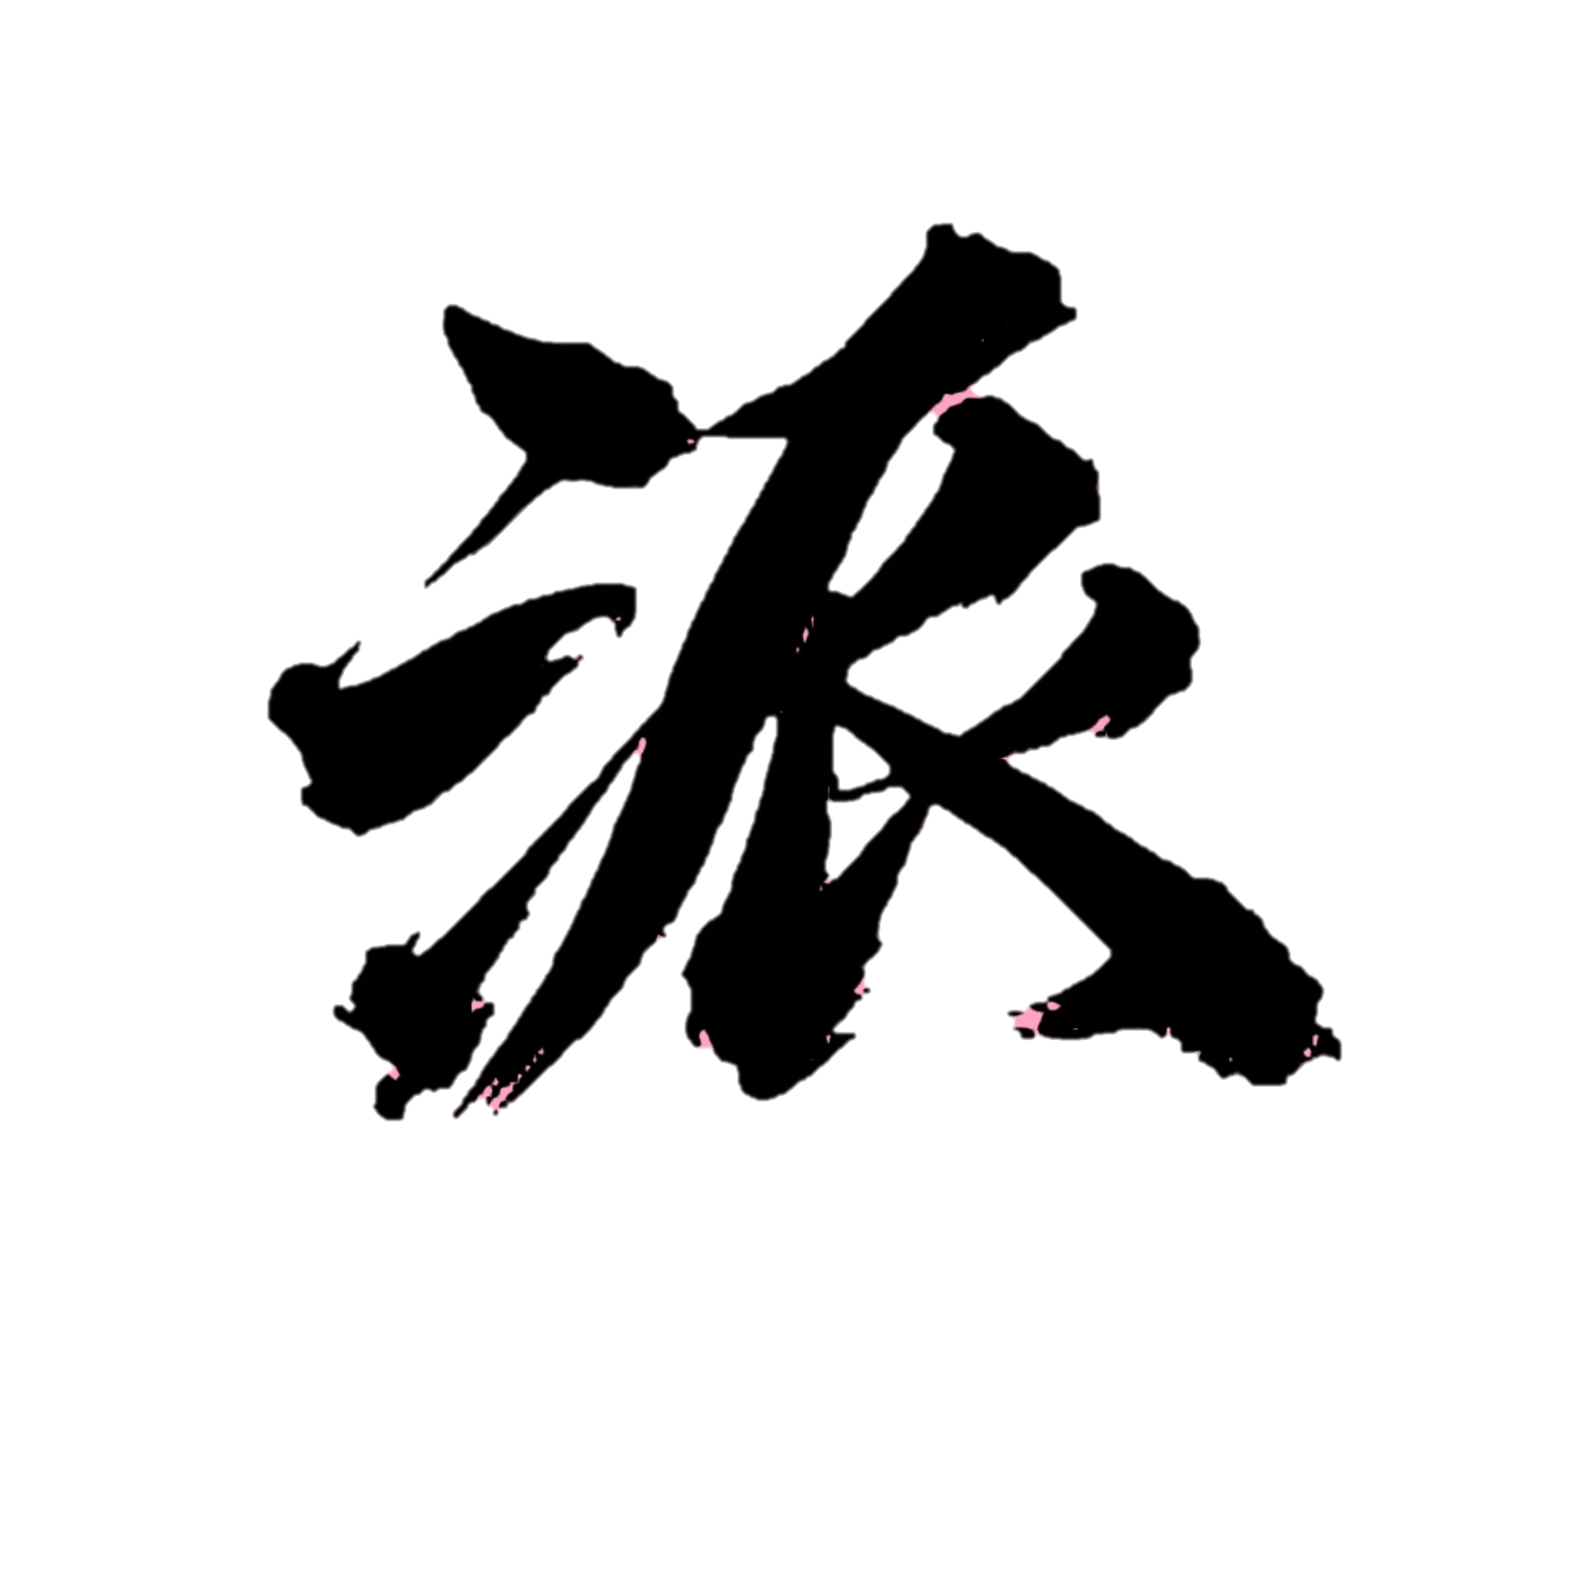
创作视野较为广阔，
气象恢弘雄放，
喜用诗文的手法、句法和字法写词，
语词宏博，用事较多，
不拘守音律，
南渡以后，由于时代巨变，
悲壮慷慨的高亢之调，
应运发展，蔚然成风，
辛弃疾更成为创作豪放词的一代巨擘。

Slide 7
02
了解作者生平

Slide 8
辛弃疾（1140年5月28日－1207年10月3日），原字坦夫，后改字幼安，中年后号稼轩，山东东路济南府历城县（今山东省济南市历城区）人。
南宋官员、将领、文学家，豪放派词人，有“词中之龙”之称；与苏轼合称“苏辛”，与李清照并称“济南二安”。

Slide 9

辛弃疾青年时参与起义，
并擒杀叛徒张安国，回归南宋，献战守之策，
但不被朝廷采纳。
后又在江西、湖南、福建等地为守臣，平定茶商起事，创制飞虎军，稳定湖湘地区。
由于他与当政的主和派政见不合，
故而屡遭劾奏，数次起落，
最终退隐山居。

Slide 10
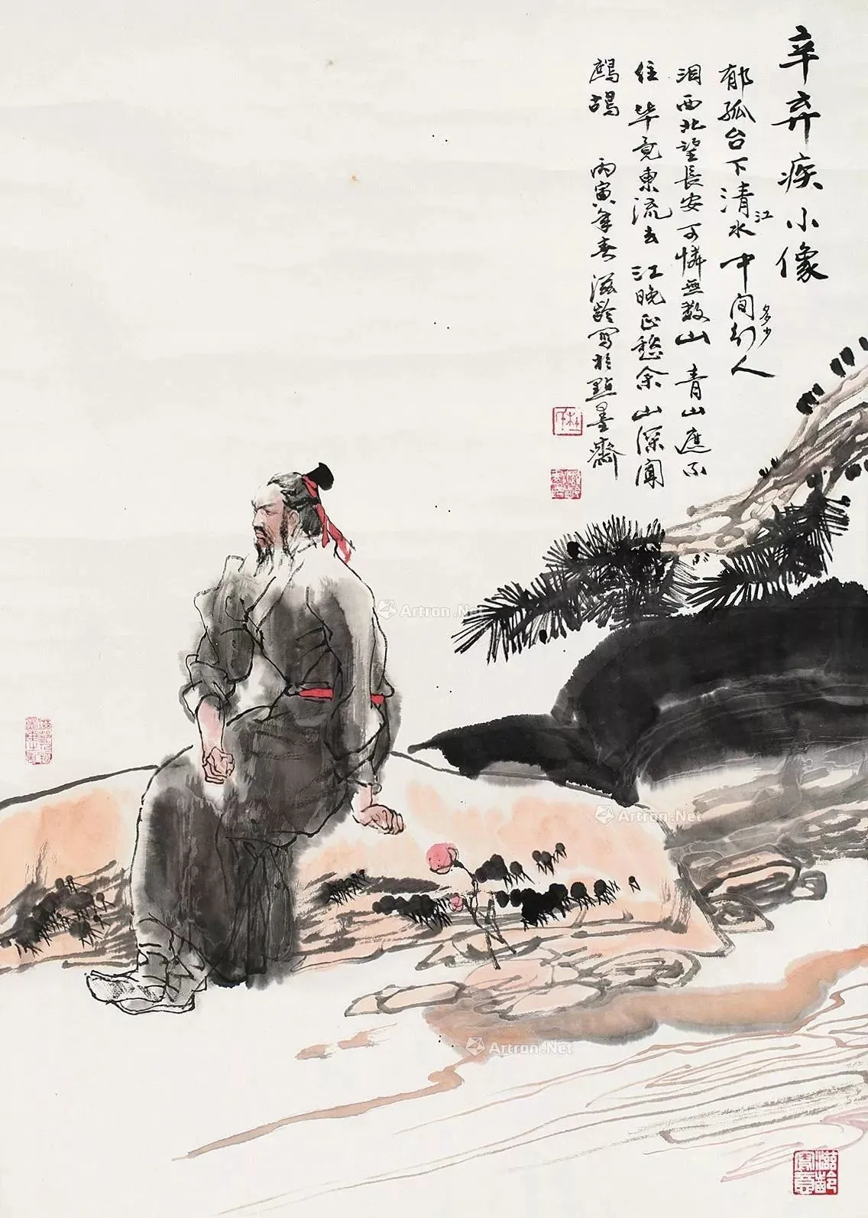
晚年开禧北伐时期，
宰臣韩侂胄接连起用辛弃疾任绍兴、镇江二府知府，
并征他入朝任枢密都承旨等官，均被辛弃疾推辞。
开禧三年，辛弃疾抱憾病逝，
享年六十八岁。
后赠少师，谥号“忠敏”。

Slide 11

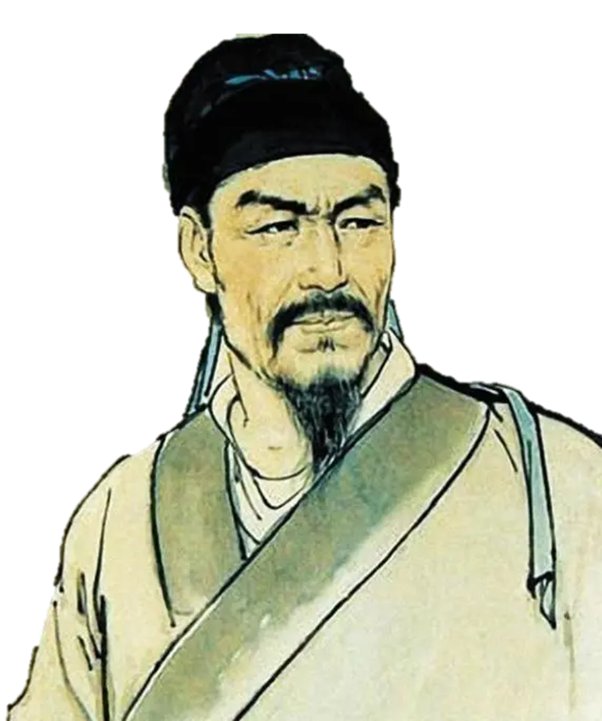
辛弃疾一生以恢复为志，以功业自许，却命运多舛，壮志难酬。但他始终没有动摇恢复中原的信念，而是把满腔激情和对国家兴亡、民族命运的关切、忧虑，全部寄寓于词作之中。

Slide 12
03
写作背景

Slide 13
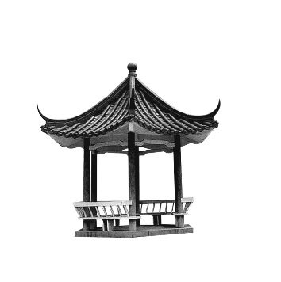
嘉泰三年，主张北伐的韩侂（tuō）胄（zhòu）起用已经六十四岁的辛弃疾，任职镇江府，但韩侂胄只是想要通过打一些胜仗来巩固其在朝廷的地位，所以他只是利用辛弃疾元老重臣的身份和主战派的招牌作为号召而已。
他并不愿听取辛弃疾的意见，后来还把辛弃疾调离了抗金前线。后来北伐失败。辛弃疾满怀悲愤写下了《永遇乐》词。

Slide 14
04
解题

Slide 15
永遇乐：词牌名
词牌名最初是唐宋时期配合音乐演唱的曲调名称，如《浣溪沙》《菩萨蛮》等，代表特定的旋律、节奏和情感基调。随着时间推移，曲谱逐渐失传，词牌名演变为纯文学创作的格式规范，但仍保留音乐时代的声律要求。
京口北固亭怀古：题目。
京口北固亭：登临地点；“京口”是今天江苏镇江，“北固亭”是京口名楼，登楼可望长江以北的广大地区，只是当时的长江以北已被金国占领。
怀古：怀，感怀；古，指能触动情怀的古迹或古人古事。

Slide 16
05
作品鉴赏
典故梳理

Slide 17
明典故
用典：
“据事以类义，援古以证今”——刘勰（xié）《文心雕龙》，即以古比今，以古证今，借古抒怀。
诗中有不便直述者，可借典故之暗示，婉转道出作者之心声。

Slide 18
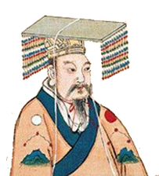
孙
权
千古江山，英雄无觅孙仲谋处。
舞榭歌台，风流总被雨打风吹去。
三国时吴国的皇帝孙权，
据守江东，他有着统一中原的雄图大略，
于建安十四年（209）在京口建都城，
并且打垮了来自北方的侵犯者曹操的军队，保卫了国家。

Slide 19
英雄无觅孙仲谋处：
“英雄”称之，赞颂孙权，表达对他的敬仰。
“无觅”，英雄已逝，再也难找到像孙权那样的的英雄。
“仲谋”，称人称字，以示尊敬。
千古江山：
“千古”，照应题目“怀古”，富于时代感；
“江山”，可实指京口之江山，虚指天下之江山。

Slide 20
舞榭歌台：
演出歌舞的台榭，这里代指孙权故宫，是反映他光辉功业的遗物。
风流总被雨打风吹去：
“风流”，英雄人物在历史舞台上所创伟绩带来的意义上的影响，所谓流风余韵。

Slide 21
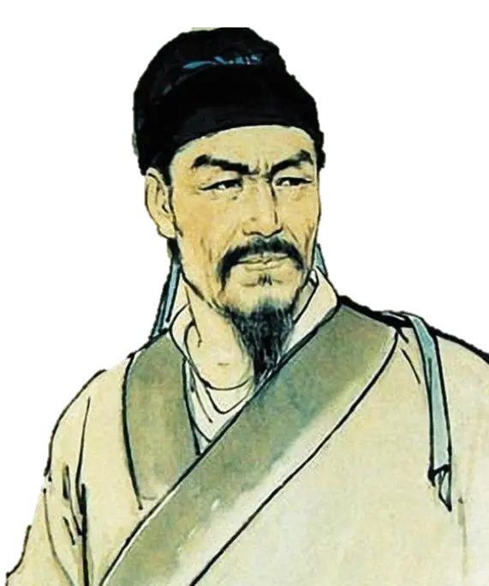
歌颂、追慕英雄及其功勋业绩，
流露出江山依旧、英雄已逝的物是人非的惆怅之感，
表达了对前人事业后继无人的惋惜，
暗指南宋统治者昏庸无能。

Slide 22
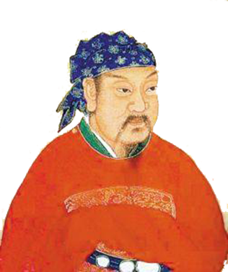
斜阳草树，寻常巷陌，人道寄奴曾住。
想当年，金戈铁马，气吞万里如虎。
刘裕
南朝宋武帝刘裕，以京口为基地，先后对内平定了孙恩和桓玄，消灭了桓楚、西蜀、卢循、刘毅、司马休之等割据势力，使南方出现百年未有的统一局面；对外消灭南燕、后秦等国，降服仇池，又以却月阵大破北魏，收复淮北、山东、河南、关中等地，光复洛阳、长安两都，代晋自立，建立了刘宋政权。

Slide 23
寄奴：
南朝宋武帝刘裕小名。刘裕出身贫苦，直接称呼刘裕小名，可见京口百姓对刘裕的亲切、自豪之感。
寻常巷陌:
极窄狭的街道。寻常，古代指长度，八尺为寻，倍寻为常，形容窄狭。引申为普通、平常。巷、陌，这里都指街道。

Slide 24
金戈铁马:
金戈，用金属制成的长枪。铁马，披着铁甲的战马。都是当时精良的军事装备。这里指代精锐的部队。
气吞万里如虎：
豪气简直能吞没万里江山，形容气概非凡。

Slide 25
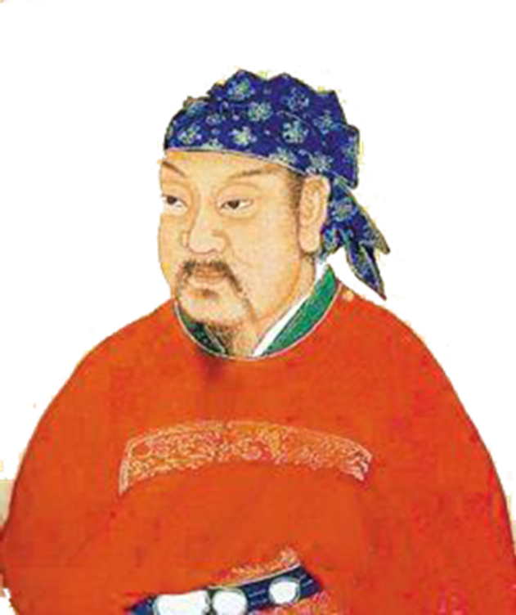
这一段振奋人心的历史，
一直以来为人们所津津乐道，
更是令一心收复失地的辛弃疾羡慕不已。以寄奴称呼刘裕，
既有追慕刘裕驰骋沙场、气吞胡虏的威风凛凛，
又有憧憬当世能有英雄如刘裕一般建立不朽的功勋。

Slide 26
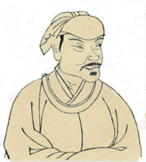
刘义隆
元嘉草草，封狼居胥，赢得仓皇北顾。
刘义隆虽为刘裕之子，
却无乃父雄风，他主政期间曾三次北伐，而无一成功。
招致拓跋焘（tuò bá tāo）的大举南侵，
最终使得两淮惨败，胡马饮江，
国事从此一蹶不振。
刘义隆

Slide 27
草草：杂乱不齐的样子，这里引申为草率马虎。
赢得：落得，剩得。
仓皇：惊慌失色，狼狈不堪。北顾：宋文帝在元嘉八年兵败时赋诗云：“北顾涕交流。”
封狼居胥：汉朝霍去病追击匈奴至狼居胥山，封山而还。北伐意欲“封狼居胥”的壮举，却只落得“仓皇北顾”的惨淡。

Slide 28
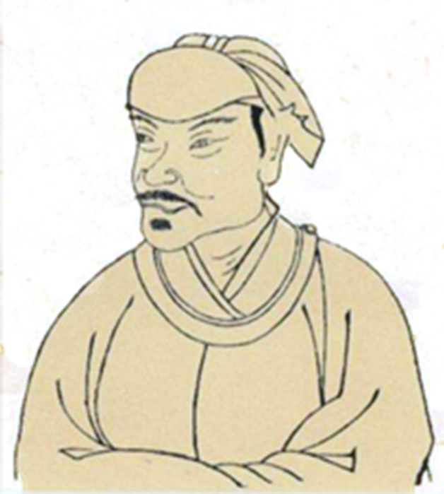
用元嘉正式年号，
具有反讽意味，
曲折隐晦地表达了他对刘义隆草率出兵的极度不屑和讽刺，
对恢复大业的深谋远虑，
以及对当时国事的深深忧虑。

Slide 29
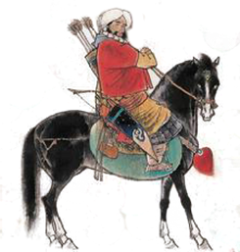
拓跋焘
四十三年，望中犹记，烽火扬州路。
可堪回首，佛狸祠下，一片神鸦社鼓。
北魏太武帝拓跋焘，小名佛狸。
完成统一北方大业，结束十六国割据局面，与南朝宋对峙。

Slide 30
四十三年，望中犹记，烽火扬州路：
四十三年前，金主完颜亮发动南侵，曾以扬州作为渡江基地。
可堪回首，佛狸祠下，一片神鸦社鼓：
北魏太武帝拓跋焘于宋元嘉二十七年击败王玄谟的军队以后，在瓜步山上建立行宫，后改为祠庙，称佛狸祠。“神鸦社鼓” 后世同胞祭祀外族入侵者，担忧百姓安于异族统治，民族意识模糊。

Slide 31
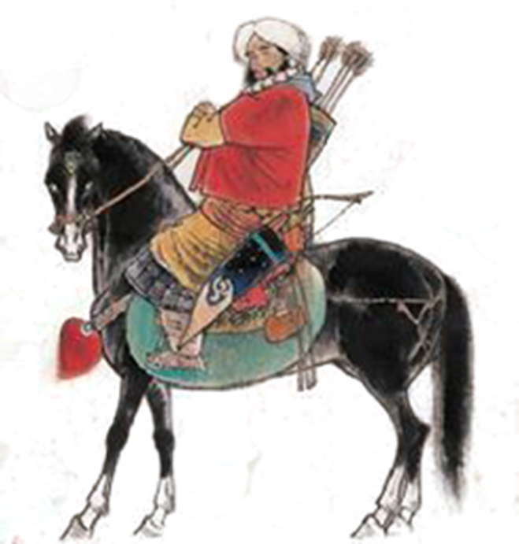
佛狸祠是两朝外族南侵者留下的足迹象征，也是汉人耻辱之象征。
辛弃疾更是对“佛狸”所代表的异族侵略者深恶痛绝，在佛狸这个称呼里，对敌寇的刻骨仇恨、对时事的深沉悲哀以及对百姓“哀其不幸，怒其不争”的失望交织。

Slide 32
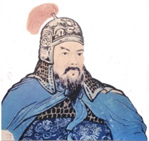
凭谁问：廉颇老矣，尚能饭否？
廉颇
廉颇：是一位“以勇气闻于诸侯”的猛将，
并且还是是一位能攻能守，
勇猛持重的老臣宿将。
但因为阴谋诡计，晚年不受重用。

Slide 33
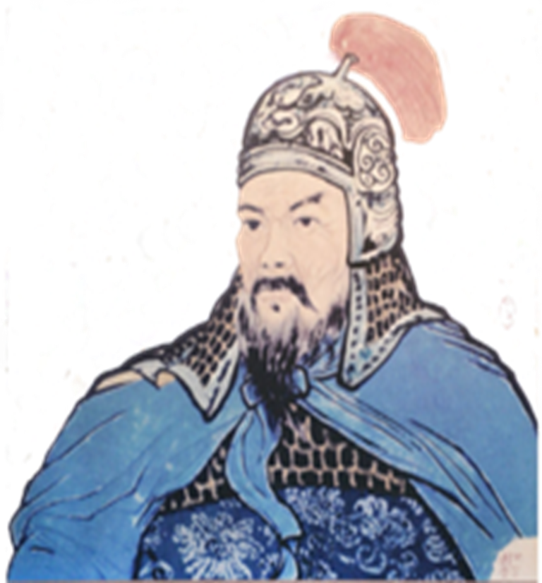
作者由廉颇联想到自己，虽和廉颇一样都有着报国杀敌的爱国热忱，但是最终还是得不到重用，既同情廉颇也悲叹自己。但是廉颇尚还有人来问，然后自己却无人过问带兵打仗之事，从而表达了报国无路、壮志难酬的悲痛和愤慨。

Slide 34
找
典
故
辛词的一大特色的就是用典。请结合注释，根据老师的讲解，完成55页关于本文典故的表格。

Slide 35
找
典
故
典故 |  | 思想感情
人物 | 事件
孙权
 | 起兵北伐，成就刘宋王朝
 |  | 对为政者草率出兵的批评与告诫
拓跋焘
廉颇
置镇京口，雄霸一方
叹英雄后继无人
刘裕
表建功立业雄心
刘义隆
草率出师，仓皇北顾
率兵南下，建立行宫
劝国人无忘耻辱
一饭斗米，以示勇武
哀自己壮志难酬

Slide 36
06
作品对比

Slide 37
相同点
主题上：两首词都属于怀古词，通过对古代历史事件和人物的缅怀与追思，来抒发词人的情感和思考。
情感上：都蕴含了词人对历史兴亡的感慨以及个人身世的悲叹。如《念奴娇・赤壁怀古》中苏轼由赤壁古战场联想到三国英雄，进而感慨自己 “早生华发”，人生如梦；《永遇乐・京口北固亭怀古》里辛弃疾借古讽今，表达对南宋朝廷偏安一隅的忧虑以及自己壮志难酬的悲愤。
表现手法上：都大量运用了典故。苏轼在词中提及周瑜 “羽扇纶巾，谈笑间，樯橹灰飞烟灭”，以此来衬托赤壁之战的壮阔和周瑜的英雄形象；辛弃疾则在词中列举了孙权、刘裕、刘义隆等多位历史人物的事迹，借他们的故事来表达自己的观点和情感。

Slide 38
不同点
情感基调与风格
《念奴娇・赤壁怀古》：整体风格较为豪放旷达。尽管苏轼在词中流露出对人生的些许惆怅，但依然展现出一种豁达超脱的胸怀，如 “人生如梦，一尊还酹江月”，在感慨之余，能以一种洒脱的态度面对人生的不如意。
《永遇乐・京口北固亭怀古》：情感基调更为沉郁悲愤。辛弃疾一心渴望收复失地，却屡遭排挤打压，词中充满了对现实的不满和无奈，以及对国家命运的深深忧虑，如 “凭谁问：廉颇老矣，尚能饭否？” 借廉颇自比，抒发自己虽年事已高但仍想为国效力却无人赏识的悲愤。

Slide 39
不同点
写作目的
《念奴娇・赤壁怀古》：苏轼主要是由赤壁的壮丽景色和历史遗迹引发对英雄人物的仰慕，进而反思自己的人生，更多的是一种个人情感的抒发和对人生哲理的思考。
《永遇乐・京口北固亭怀古》：辛弃疾写作此词有着明确的现实指向，是为了借古讽今，批评当时南宋朝廷的偏安政策，提醒统治者要吸取历史教训，积极准备北伐，收复失地，具有强烈的政治讽刺意味和现实意义。

Slide 40
不同点
表现手法侧重点
《念奴娇・赤壁怀古》：除了用典，还运用了烘托和映衬的手法，如 “乱石穿空，惊涛拍岸，卷起千堆雪”，通过对赤壁雄奇景色的描写，烘托出古战场的磅礴气势，为下文塑造周瑜的英雄形象做铺垫；同时以周瑜的年轻有为映衬自己的老大无成。
《永遇乐・京口北固亭怀古》：在运用典故方面更为密集和复杂，且对历史事件和人物的评价更为直接，通过对不同历史人物的褒贬，来表达自己的政治主张和对现实的看法，如借刘义隆 “元嘉草草，封狼居胥，赢得仓皇北顾” 的典故，告诫南宋统治者不要草率北伐。

Slide 41
07
感知形象

Slide 42
这首词借“怀古”，
赞扬孙权、刘裕的抗敌业绩，讽刺南宋统治者仓促北伐的冒险行动，
表达自己北伐抗敌的迫切愿望
和不受重用、报国无路、壮志难酬的悲愤之情。

Slide 43
四十三年，犹记山河破碎，心中难安。
四十三年，近二十年被“闲置”，
面对相似的处境，
无论是与个人和解的还是向时代发问，
这都是个人对生命的追求与选择，
在诗词中我们感受到词人的情感，
感受到词人生命的力量感。

Slide 44
“北伐抗金”是辛弃疾一生的梦，
也是他人生的底色，
纵使他为此痛苦挣扎，
直至今天，
我们仍能感到一种凛然之气和磅礴之势，
那是独属于辛弃疾的生命的诗意！

Slide 45
感谢观看

